Slide 1

Über den Tellerrand: Kostenbasierte Optimierung mit PostgreSQL
Martin Preiss
27.03.2014
8. Treffen der JUG Saar

Slide 2
Datenbank-Performance
RDBMS als Black Box
Optimierung durch Vergrößerung von Systemressourcen
Optimierung über globale Statistiken
Optimierung durch Umformulierung
Optimierung von Laufzeiten kritischer Abläufe (= Optimierung von Query-Performanz auf Basis von Ausführungsplan-Analyse)
Notes:
- Optimierung durch Vergrößerung von Systemressourcen = Vertikale Skalierung

Slide 3
Schritte des Query-Processings
Parser: Syntaktische Prüfung (Lexing, Parsing)
Semantische Prüfung: Überprüfung der referenzierten Objekte
Transformation durch Rewriter
Optimierung durch Optimizer
Ausführung durch den Executor
Notes:
Details dazu: http://www.neilconway.org/talks/hacking/ottawa/ottawa_slides.pdf

Slide 4
Transformationen
SQL ist eine deklarative Sprache
Transformation Interne Umwandlung einer Query in eine semantisch äquivalente Form, mit der der Server mehr anfangen kann
Ist nicht trivial

Slide 5
Query Planner
Postgres-Doku: “The task of the planner/optimizer is to create an optimal execution plan. A given SQL query (and hence, a query tree) can be actually executed in a wide variety of different ways, each of which will produce the same set of results. If it is computationally feasible, the query optimizer will examine each of these possible execution plans, ultimately selecting the execution plan that is expected to run the fastest.”
RBO: Rule Based Optimizer
Befolgt ein Regelwerk, um einen Ausführungsplan zu erstellen
CBO: Cost Based Optimizer
Erstellt unterschiedliche Ausführungspläne (bzw. Plan-Teile) und wählt auf der Basis von Statistik-basierten Kostenabschätzungen den günstigsten Plan
Notes:
http://docs.oracle.com/cd/B10500_01/server.920/a96533/rbo.htm

Slide 6
Datengrundlagen der Kostenberechnung
Kostenparameter
seq_page_cost (default: 1): die Kosten eines Page-Zugriffs im Rahmen eines sequenziellen Scans (also eines Full Table Scans).
random_page_cost (default: 4): Kosten für einen nicht-sequenziellen Page-Scan (also z.B. einen Index-Zugriff). Tatsächlich ist der nicht-sequenziellen Page-Scan im Verhältnis zum sequenziellen Scan deutlich teurer als der default-Faktor 4 andeutet, aber bei der Wahl der Defaults liegt die (durchaus plausible) Annahme zugrunde, dass die Index-Blocks relativ häufig im Cache zu finden sind.
cpu_tuple_cost (default: 0.01): Kosten für das Abrufen einer Ergebniszeile in einem Select.
cpu_index_tuple_cost (default: 0.005): Kosten für den Zugriff auf einen Index-Eintrag.
cpu_operator_cost (default: 0.0025): Kosten für die Verwendung eines Operators oder einer Funktion.
effective_cache_size (default: 128MB): Informationen zur Größe des Caches. Ein höherer Wert macht Index-Zugriffe wahrscheinlicher.
Statistiken
pg_class: Tabellenstatistiken
pg_stats: Spaltenstatistiken
Erfasst durch ANALYZE bzw. autovaccum deamon

Slide 7
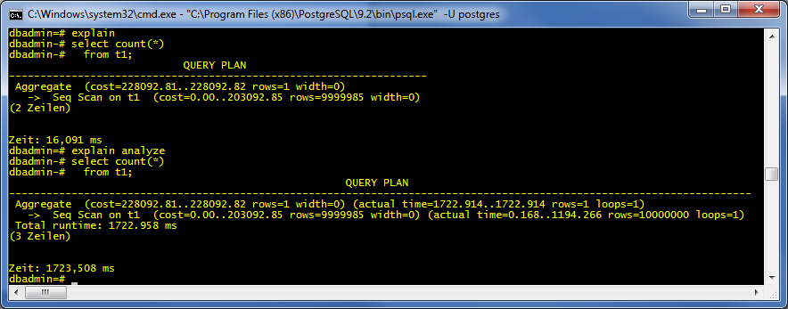
Ausführungspläne
EXPLAIN: erzeugt den Plan einer Query (ohne Bindewerte)
EXPLAIN ANALYZE: erzeugt den Plan und führt die Query aus.
Ausführungsstatistiken: pg_stat_statements (muss installiert werden)

Slide 8
Costing-Formeln
SEQ SCAN (disk pages read * seq_page_cost) + (rows scanned * cpu_tuple_cost)
INDEX SCAN (index pages read * random_page_cost * 2) + (cpu_tuple_cost * rows scanned) + (cpu_index_tuple_cost * scanned rows) + (cpu_operator_cost * x)
Nachprüfbar, wenn man’s genauer wissen will: http://doxygen.postgresql.org/costsize_8c.html
Notes:
Evtl.

Slide 9
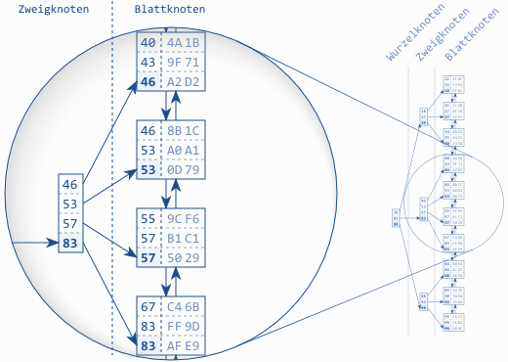
B*Tree-Index-Struktur
Markus Winand: Anatomie eines Index

Slide 10
Index-Operationen und -Typen
Postgres
Index Scan
Bitmap Index Scan (in memory)
Index Only Scan
Partial Index
Indexes on Expressions (aka Function Based Index)

Slide 11
Join-Operationen
NESTED LOOPS JOIN führt für die relevanten Sätze der ersten Tabelle eine Abfrage auf die zweite Tabelle durch.
HASH JOIN lädt die potentiell relevanten Sätze der ersten Tabelle in eine in-memory hash map und prüft die Sätze der zweiten Tabelle über die Hash Funktion.
MERGE JOIN sortiert beide Mengen und verbindet passende Sätze.

Slide 12
Links
Craig Kerstiens: Postgres performance for humans
Neil Conway: Introduction to Hacking PostgreSQL
Bernd Helmle: Eine Reise durch den PostgreSQL Optimizer
Encodestatistics.org: Statistics and Postgres
Markus Winand: Use The Index, Luke!
Martin Preiss: Kostenbasierte Optimierung mit Postgres

Slide 13
Fragen
?

